Slide 1
数字图像处理
Digital Image Processing
实验一 边缘检测
冯伟 教授、尚凡华 教授
天津大学 智能与计算学部

Slide 2

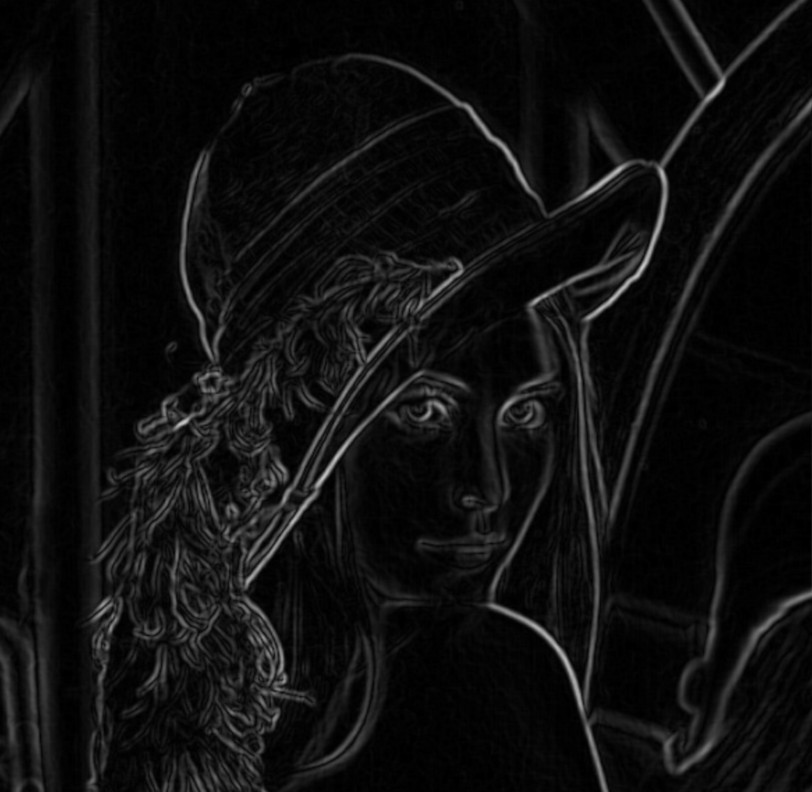
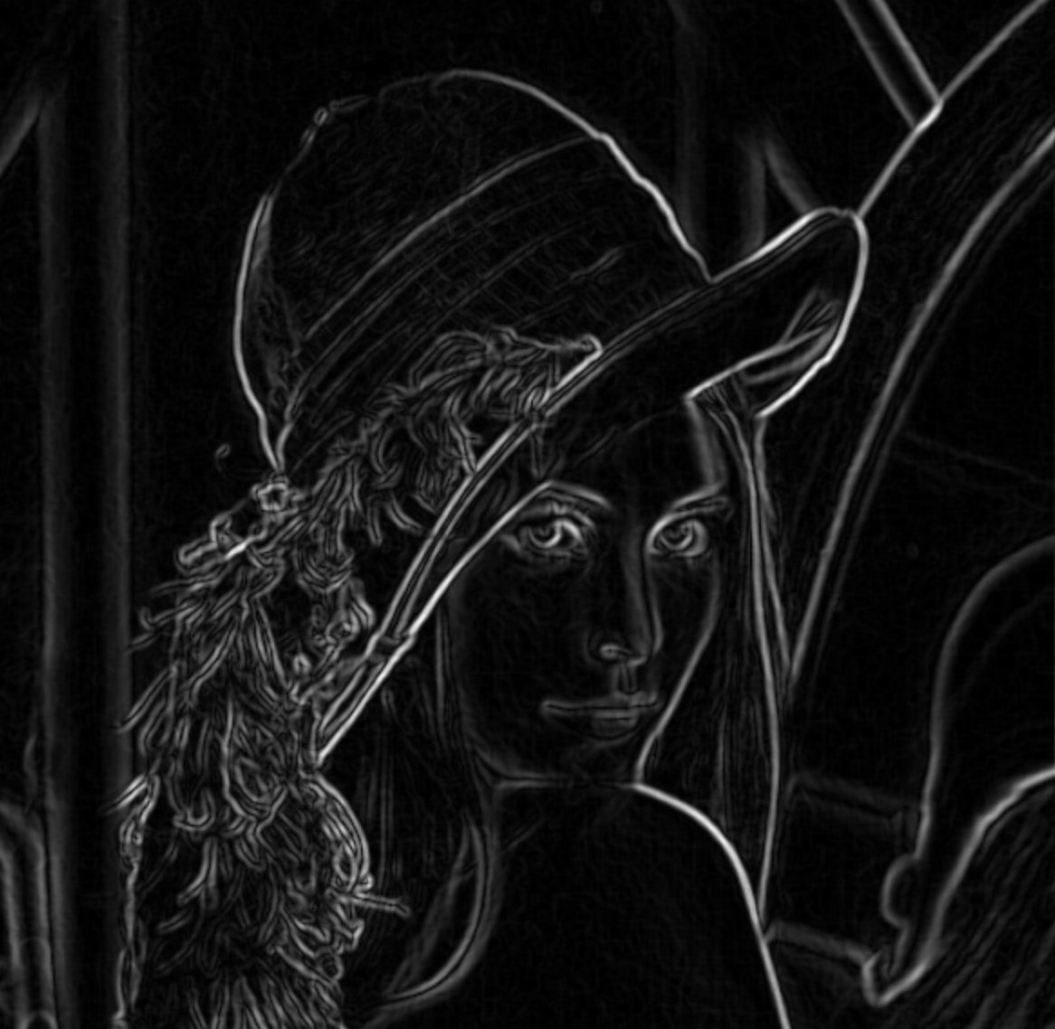
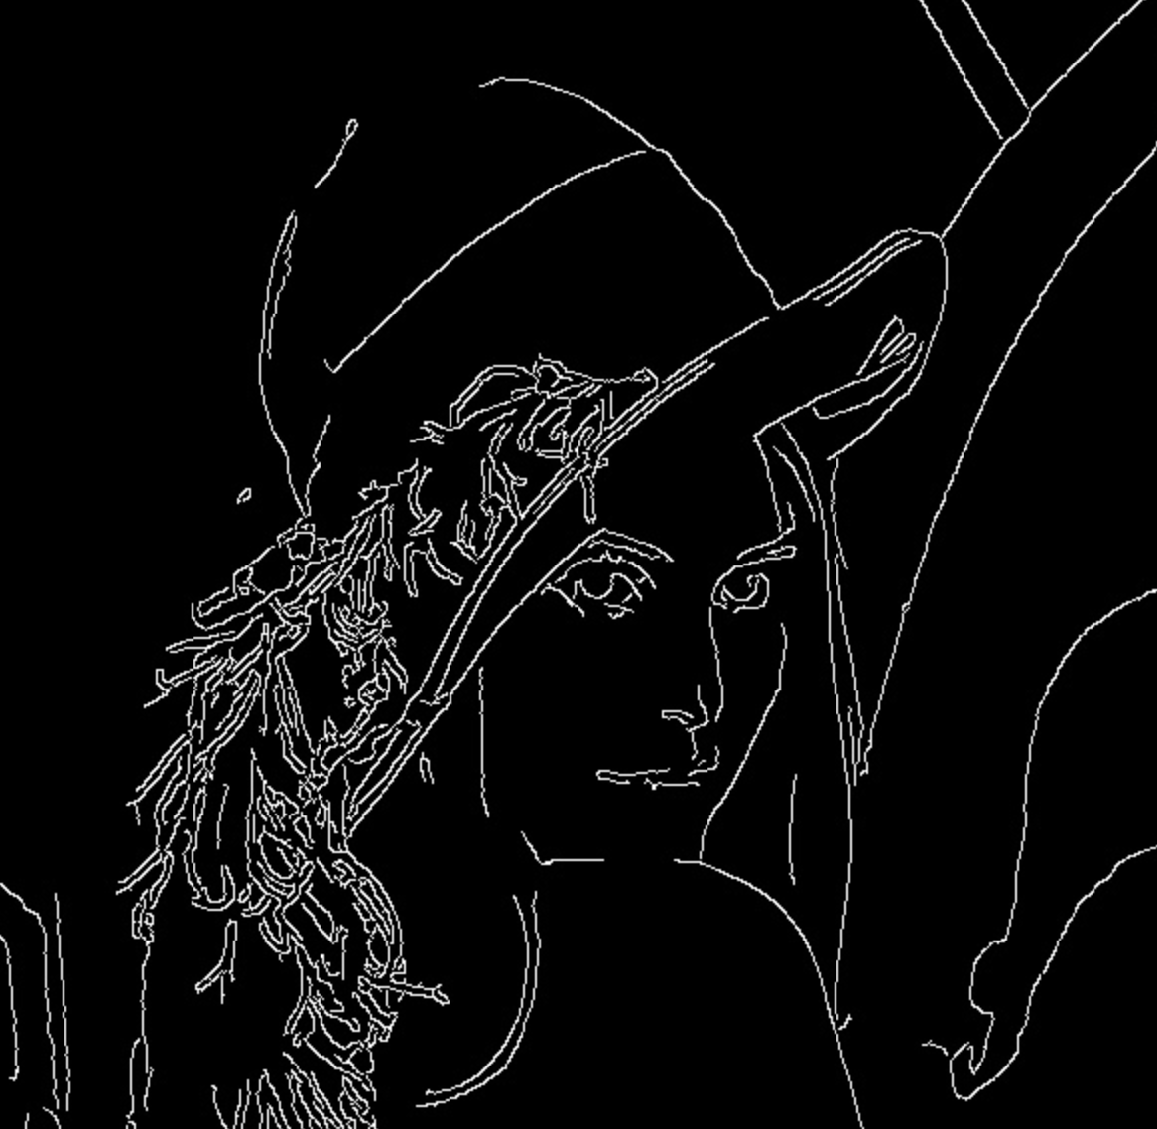
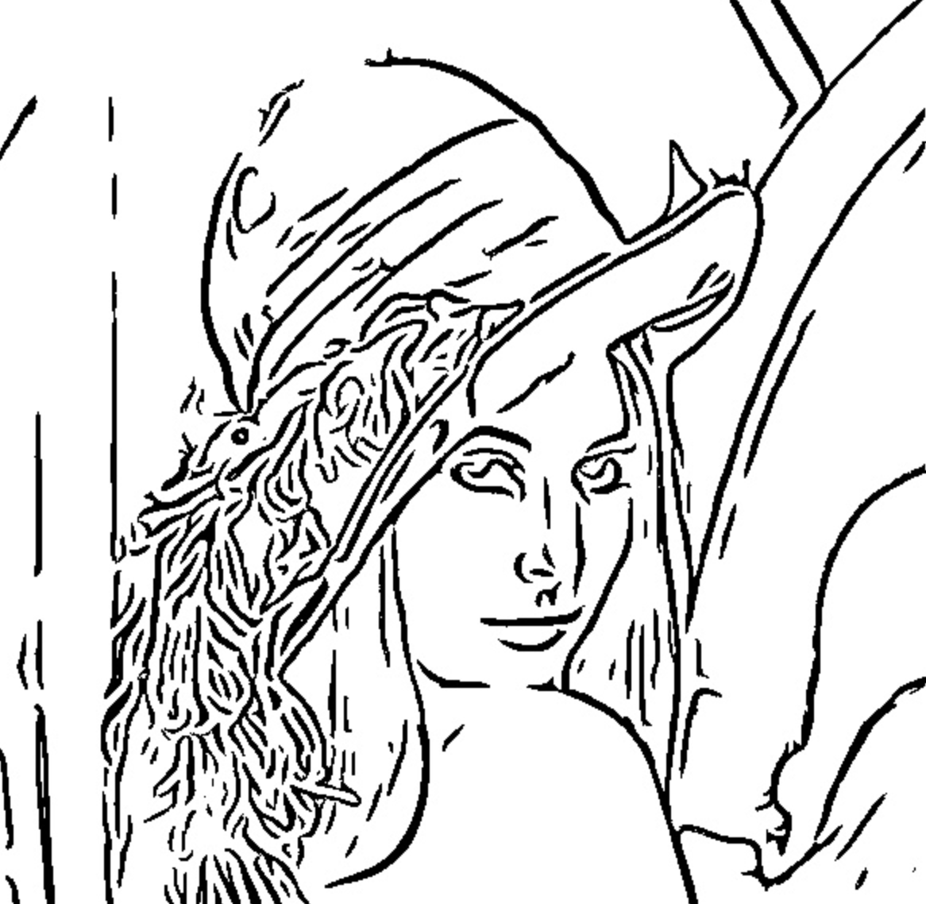
实验一 边缘检测
实验目的
了解数字图像处理常用库OpenCV
了解OpenCV常用的图像处理函数
利用OpenCV库实现以下边缘检测算子：
Prewitt
Sobel
Canny
FDoG
原图
Prewitt
Sobel
Canny
FDoG
分析实验结果了解各算法的优缺点

Slide 3

实验一 边缘检测
OpenCV库介绍
OpenCV是由Intel开源的跨平台计算机视觉和机器学习库，集成了2000多种常用的算法，支持C++、Python、Java等语言。
图像处理
视频处理
物体检测与识别
机器学习

Slide 4
实验一 边缘检测
OpenCV安装与使用
安装
确保当前环境安装Python，使用pip命令安装：
pip install opencv-python
pip install opencv-python-headless # 不需要绘图界面的版本
导入
import cv2

Slide 5
实验一 边缘检测
OpenCV图像读取与保存
图像读取
src= cv2.imread("path/to/image/example.jpg")
图像展示
cv2.imshow("Title", src)
图像保存
cv2.imwrite("path/to/image/output.jpg", src)

Slide 6
实验一 边缘检测
OpenCV图像数据类型
cv2.CV_<bit_depth>(S|U|F)C<number_of_channels>
<bit_depth>数据位数：8，16，32，64
(S|U|F)数据类型：
F：float
U：unsigned
S：signed
<number_of_channels>图片通道数：1，2，3，4，n

Slide 7
实验一 边缘检测
OpenCV常用图像处理函数
图像缩放
dst = cv2.resize(src, dsize, interplation=cv2.INTER_LINEAR)
src：输入图像
dsize：目标大小（width, height）
interplation：插值方法
线性插值：cv2.INTER_LINEAR
最近邻插值：cv2.INTER_NEAREST
双三次插值：INTER_CUBIC
更多...

Slide 8
实验一 边缘检测
OpenCV常用图像处理函数
颜色空间转换
dst = cv2.cvtColor(src, code)
code：色彩空间转换码
cv2.COLOR_BGR2RGB
cv2.COLOR_BGR2GRAY
cv2.COLOR_BGR2HSV
更多...

Slide 9
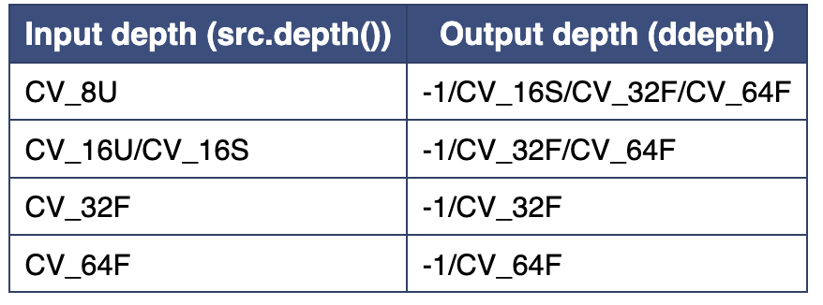
实验一 边缘检测
OpenCV常用图像处理函数
二维卷积
dst = cv2.filter2D(src, ddepth, kernel)
ddepth：目标图像深度（图像数据类型）
kernel：卷积核

Slide 10
实验一 边缘检测
OpenCV常用图像处理函数
高斯模糊
dst = cv2.GaussianBlur(src, ksize, kernel, sigmaX, sigmaY=0)
ksize：卷积核大小，长宽可以不同，但必须为正奇数
sigmaX：X方向的标准差
sigmaY：Y方向的标准差，默认值0时，sigmaY=sigmaX

Slide 11
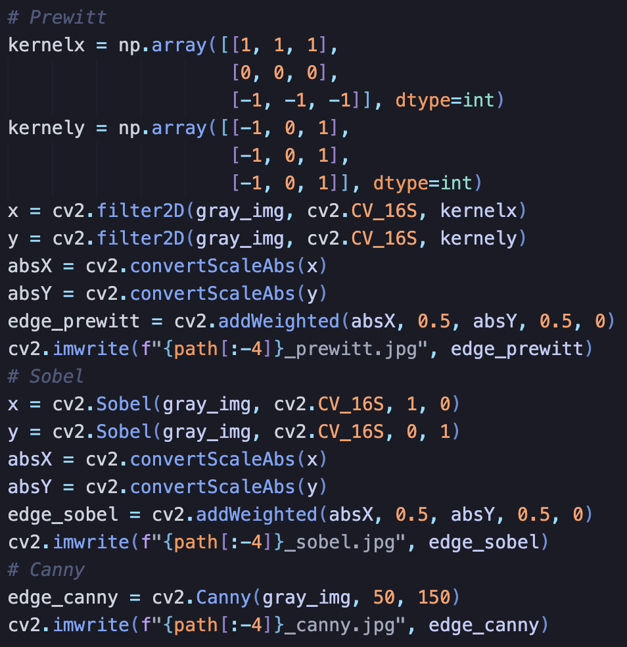
实验一 边缘检测
Prewitt
np^{[1]}.array()：创建指定的卷积核
cv2.convertScaleAbs()：将结果缩放、取绝对值并转为uint8类型，确保显示图像
cv2.addWeighted()：对两幅图像加权融合
[1] np：Python开源数据计算扩展Numpy

Slide 12
实验一 边缘检测
Sobel、Canny
Sobel算子
dx：x方向的求导阶数
dy：y方向的求导阶数
Canny算子
threshold1：下阈值
threshold2：上阈值
dst = cv2.Sobel(src, ddepth, dx, dy)
dst = cv2.Canny(src, threshold1, threshold2)

Slide 13
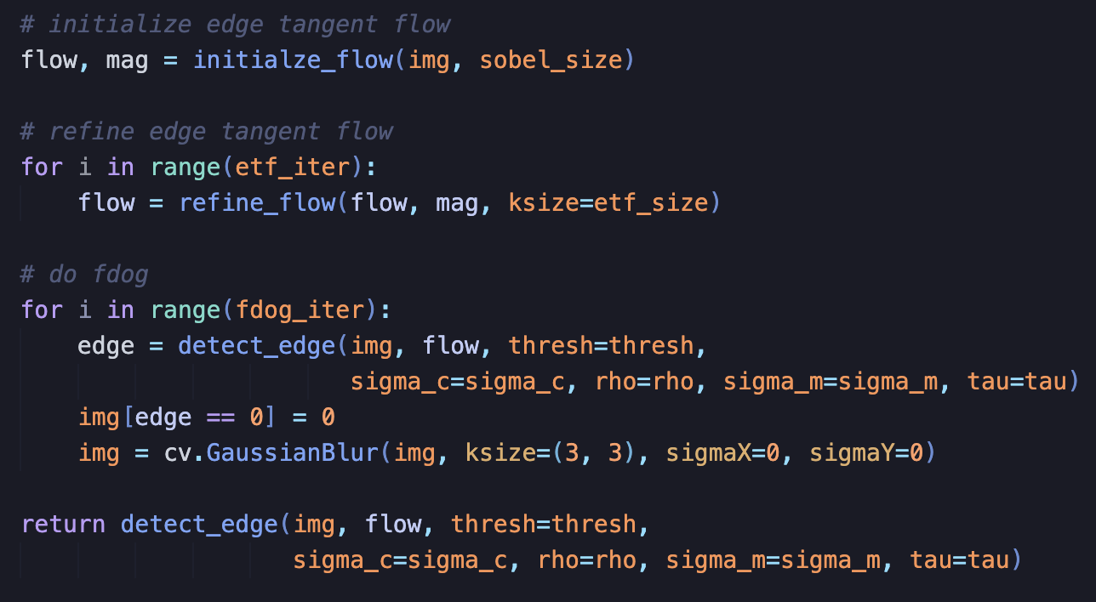
实验一 边缘检测
FDoG
ETF初始化
ETF迭代提升
FDoG检测边缘

Slide 14
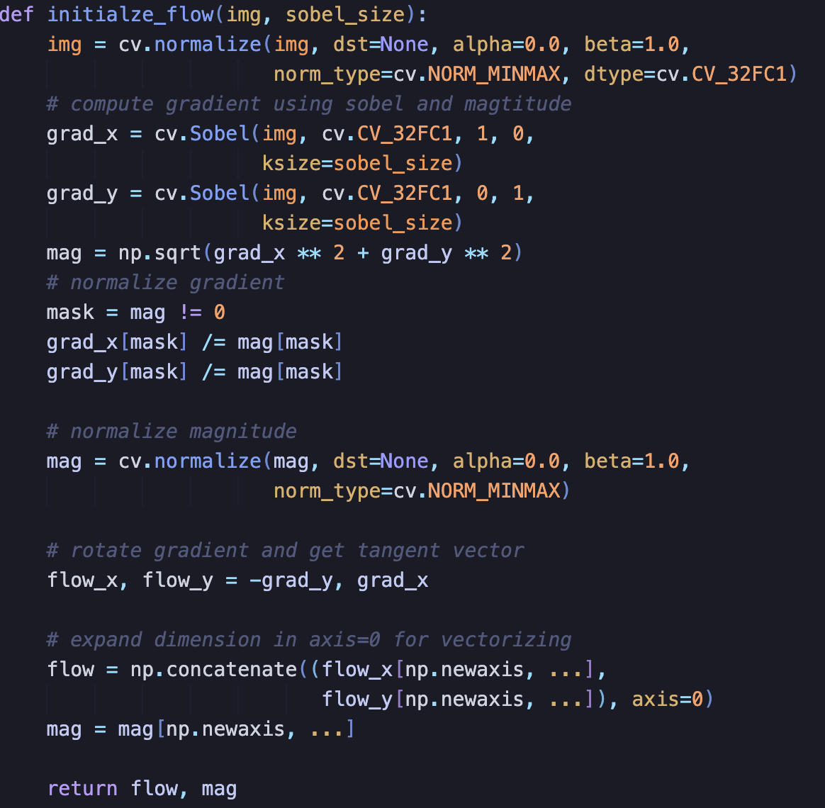
实验一 边缘检测
FDoG
ETF初始化
图像标准化
Sobel算子计算各像素梯度值
计算各像素梯度向量
旋转梯度向量

Slide 15
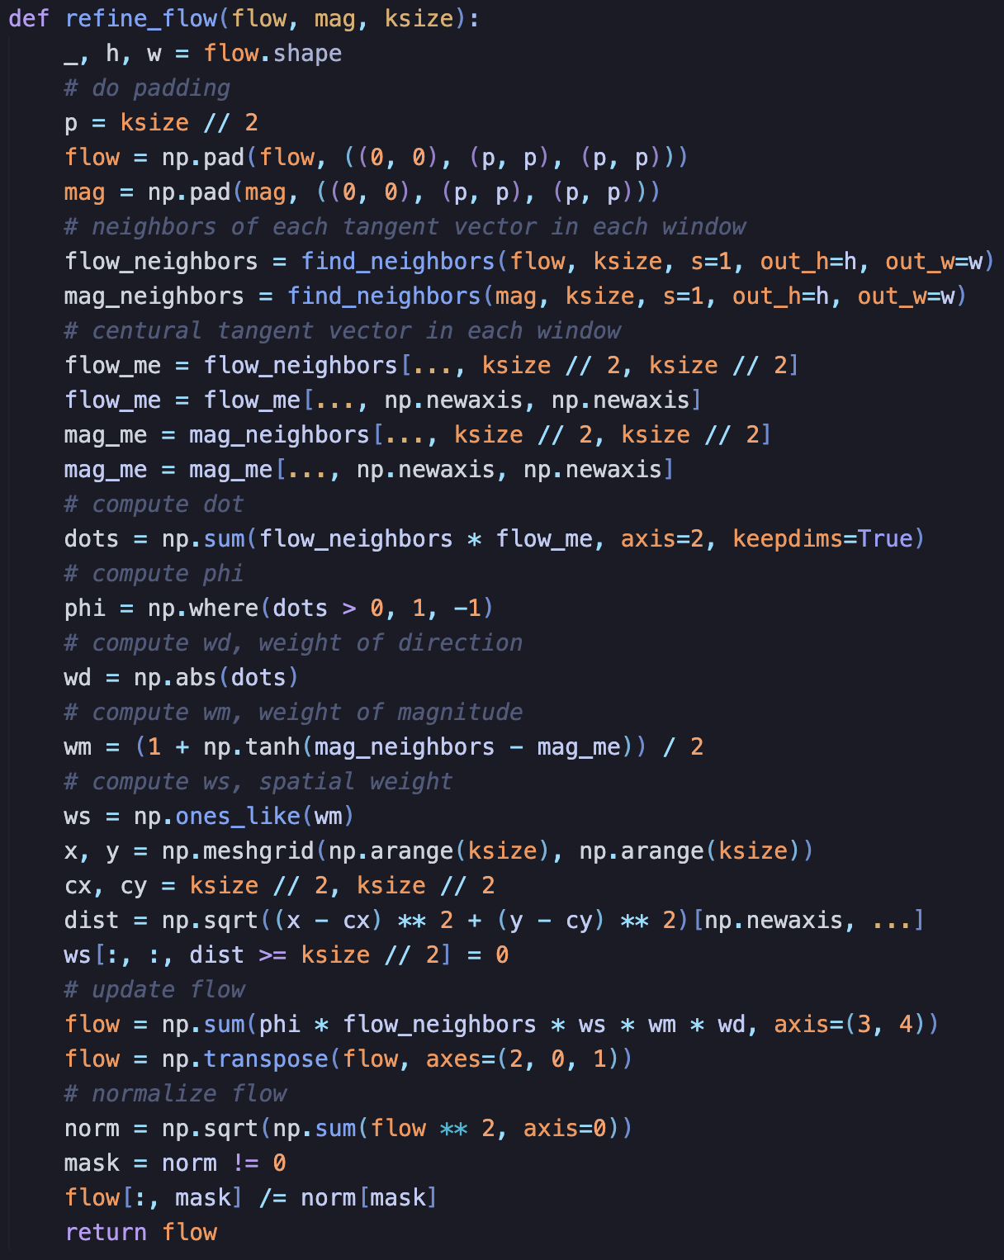
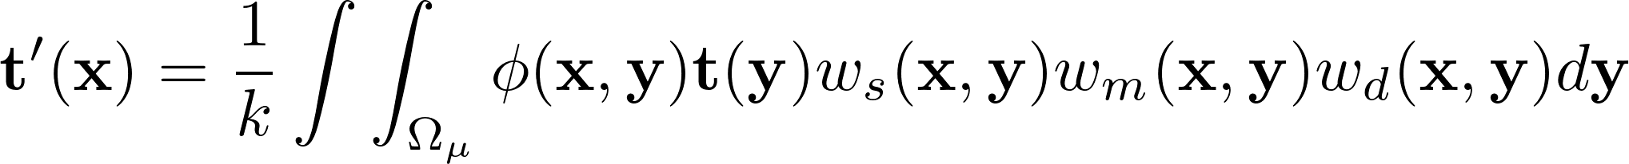
实验一 边缘检测
FDoG
ETF迭代提升
find_neighbors()：ksize*ksize滑动窗口获取各像素x的邻居像素y
flow_me：每个窗口的中心像素的flow

Slide 16
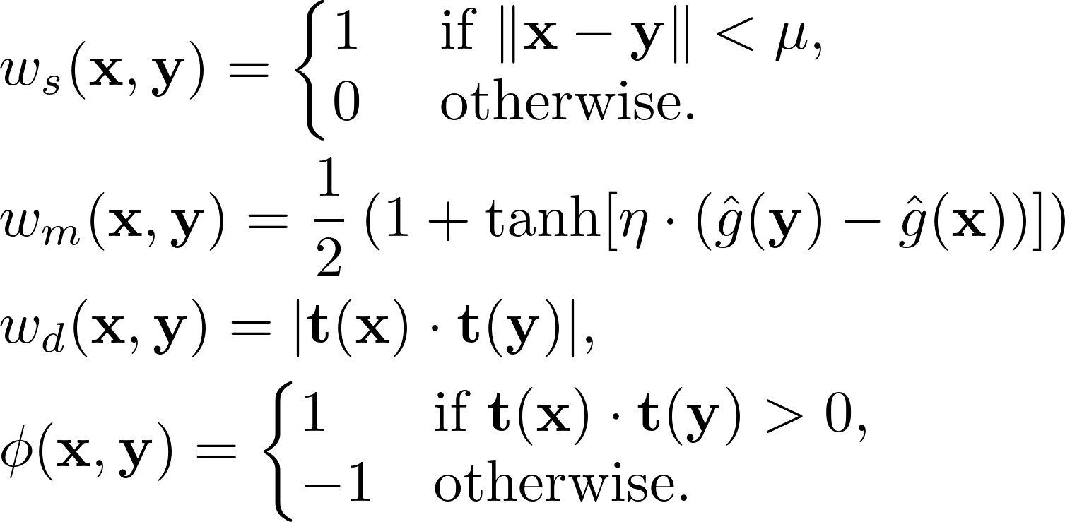
实验一 边缘检测
FDoG
ETF迭代提升

Slide 17
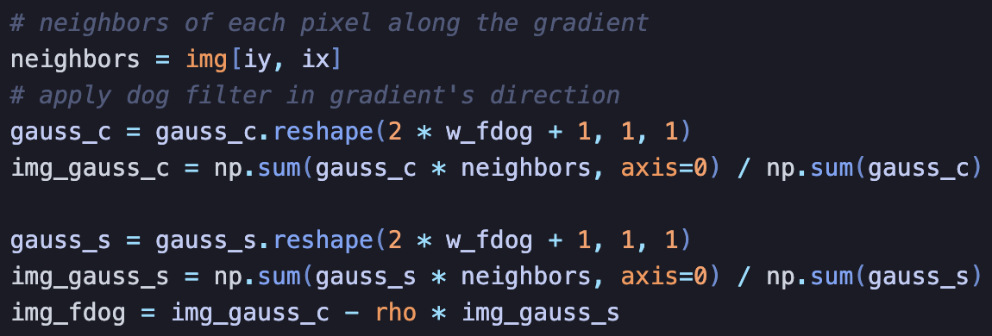
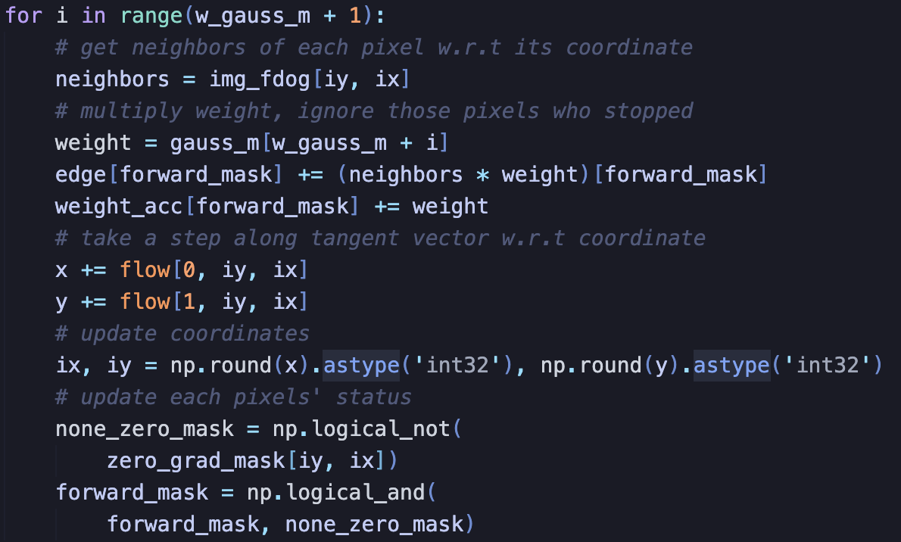
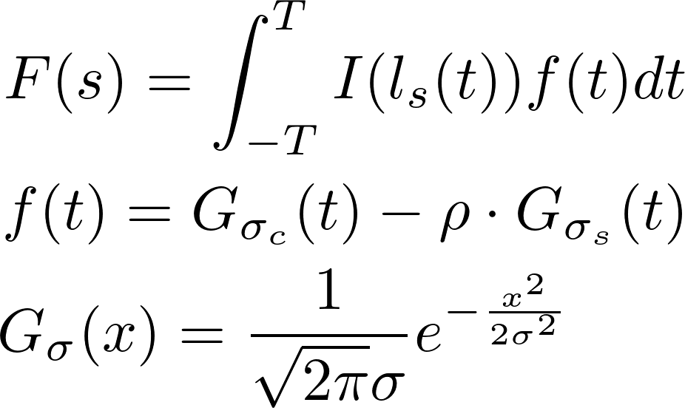
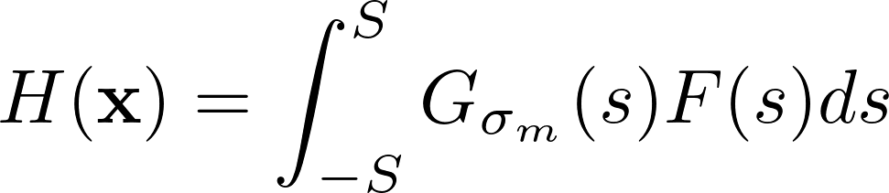
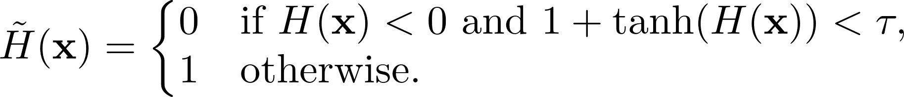
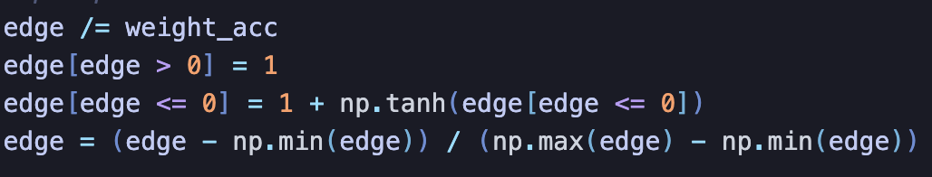
实验一 边缘检测
FDoG
FDoG边缘检测

Slide 18

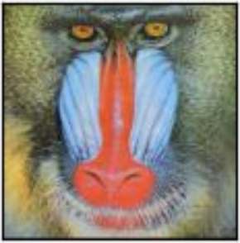
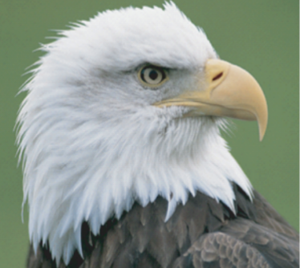
实验一 边缘检测
实验作业
使用上述边缘检测算法对自选图像进行边缘检测处理
图像要求：
不少于三张
从个人相册或其他来源选取，不能全选经典图像！
至少包含一张实验者本人照片
结合算法原理，对比检测结果，讨论各算法的优缺点
讨论为何FDoG可能产生宽度不同的线条？FDoG是否可以产生宽度为1的线条？如何实现？
×
×
×
×

Slide 19
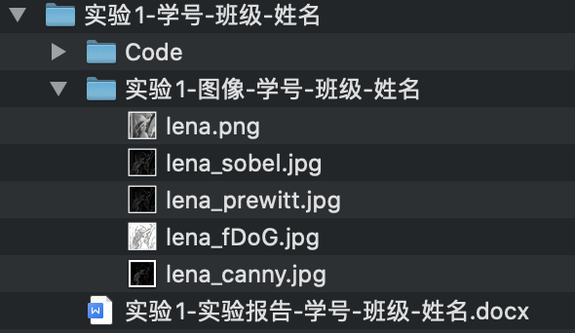
实验一 边缘检测
作业要求
提交时间：10.22——10.29，不得晚于10.29 24:00
提交内容：代码、实验报告、图像文件夹（原图+处理图片）
作业文件夹：实验1-学号-班级-姓名
实验报告：实验1-实验报告-学号-班级-姓名.docx
图像文件夹：实验1-图像-学号-班级-姓名
代码文件/文件夹
提交方式：智慧树平台提交zip文件

Slide 20
实验一 边缘检测
评分细则
功能性（50分）
图像选择符合基本要求
实验图像选取具有代表性，实验结果直观
实验报告（40分）
结果分析与讨论充分
报告符合规范且美观
其他（10分）
作业文件命名符合要求
如有抄袭，双方本次实验得分为0！

